Slide 1
За покупками
Названия магазинов и продуктов
https://www.youtube.com/watch?time_continue=7&v=g8dZHVUzTtw&feature=emb_title
https://www.youtube.com/watch?time_continue=15&v=FdpAeE1QZ0I&feature=emb_title Обучающее видео для детей "Страна знаний".Находим магазины для покупок.

Slide 2
Где мы делаем покупки?
Супермаркет – supermarket
Гипермаркет – hipermarket
Тарговый центр – centrum handlowe
Маленькие магазинчики – małe sklepiki
Базар – bazar
Рынок - rynek
Киоск - kiosk

Slide 3
Названия магазинов
Магазин косметики и парфюмерии

Slide 4
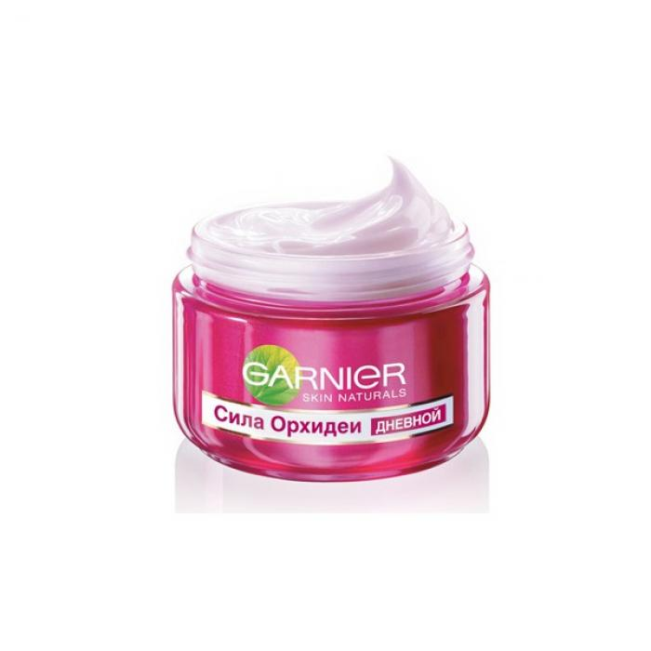
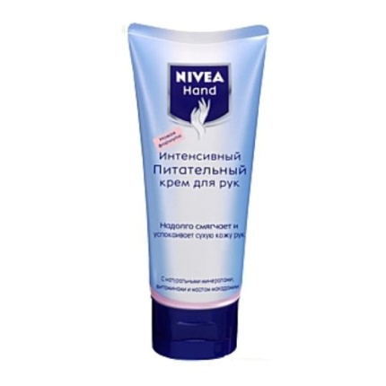
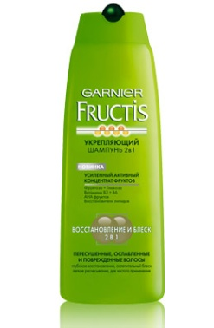
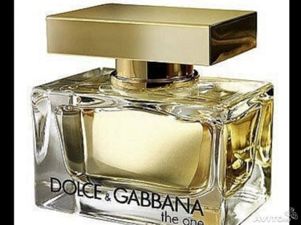
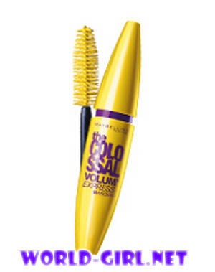
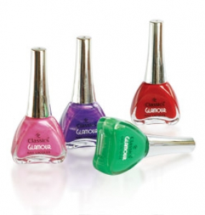
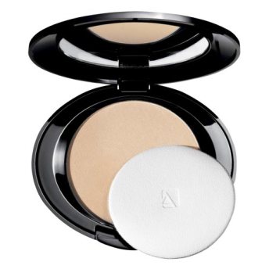
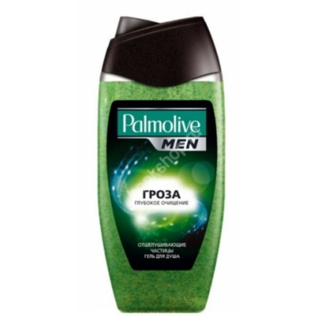
Что можно купить в магазине косметики? (примеры)
духи
шампунь
крем для лица
крем для рук
лак для ноктей
пудра
тушь для ресниц
гель для душа

Slide 5
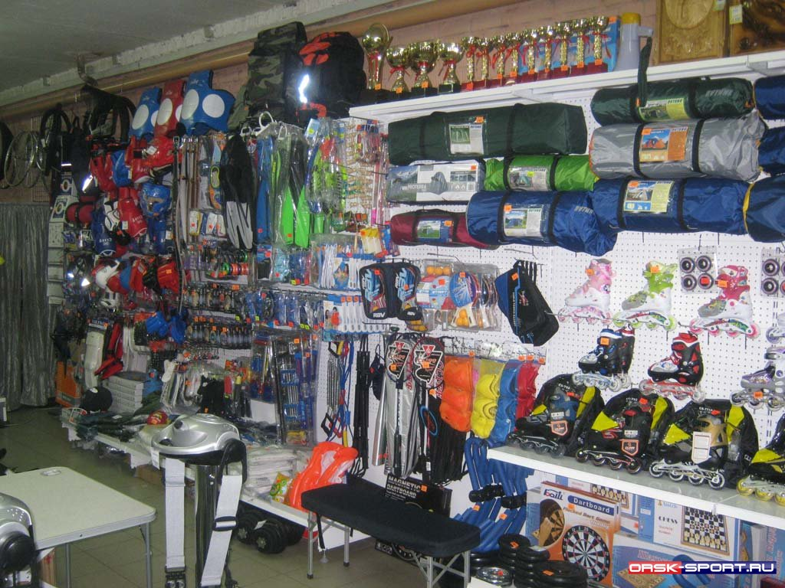
Названия магазинов
Магазин со спорттоварами

Slide 6
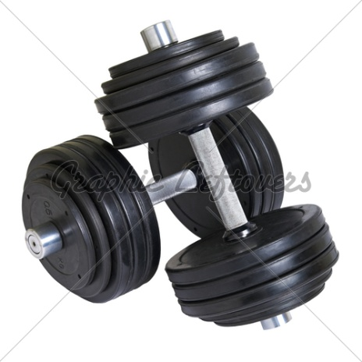
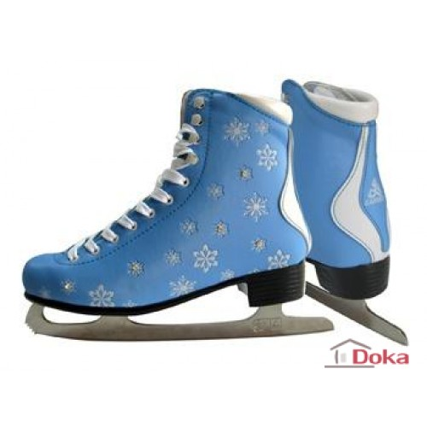
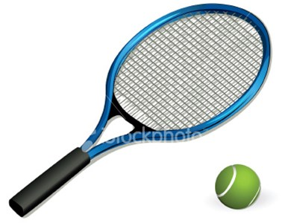
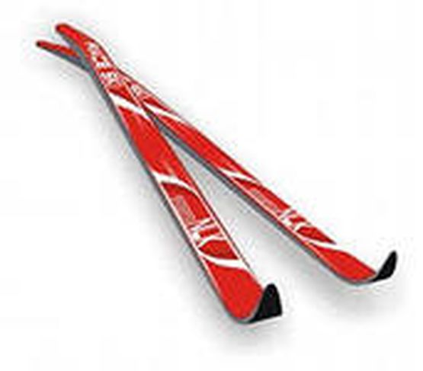
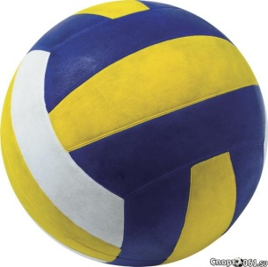
Что можно купить в магазине со спортоварами? (примеры)
ракета для тенниса
гантели
коньки
мяч
волейбольный
мяч
футбольный
мяч
баскетбольный
лыжи

Slide 7
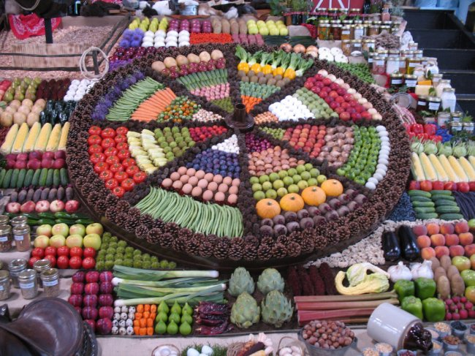
Названия магазинов
овощной магазин

Slide 8
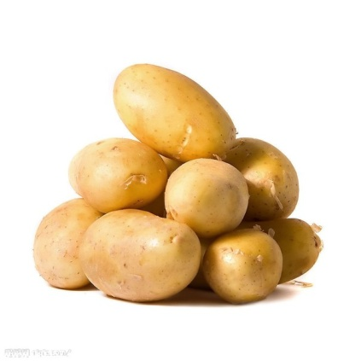
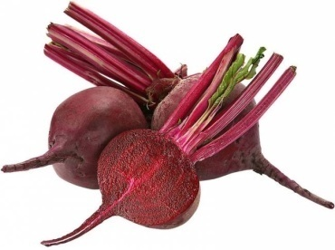
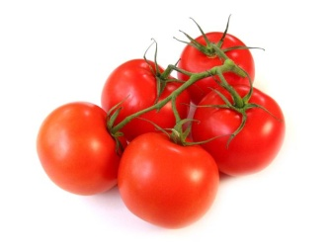
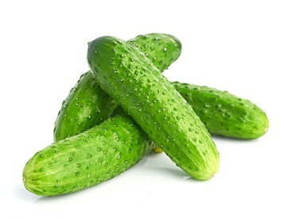
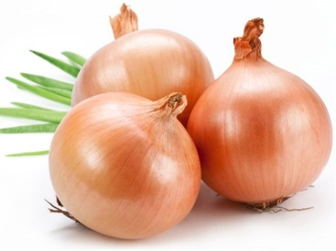
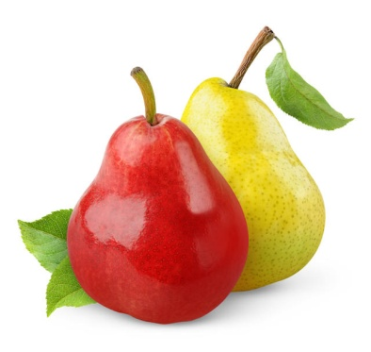
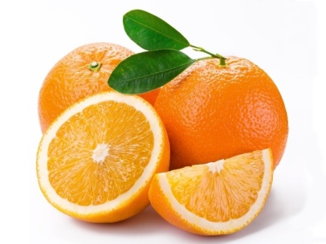
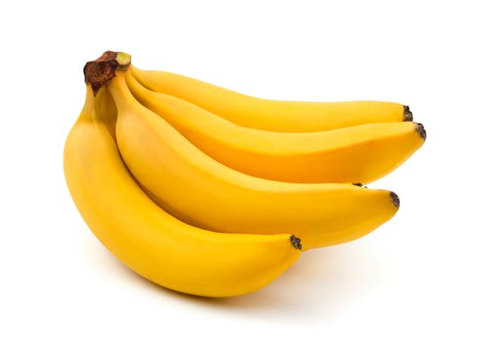
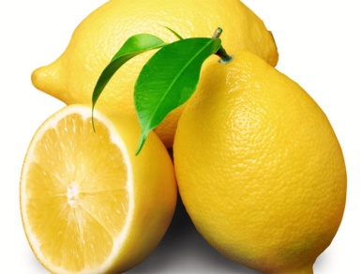
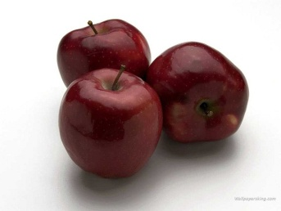
Что можно купить в овощном магазине? (примеры)
овощи
картофель
(картошка)
лук
помидоры
огурцы
свёкла
фрукты
апельсины
бананы
яблока
груши
лимоны

Slide 9
Названия магазинов
Газетный киоск (газеты и журналы)

Slide 10
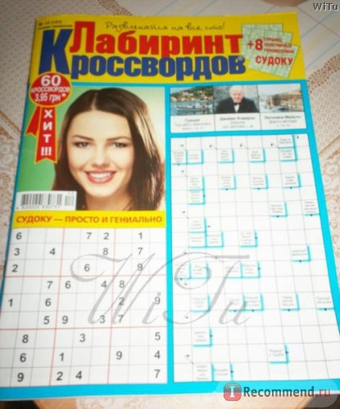
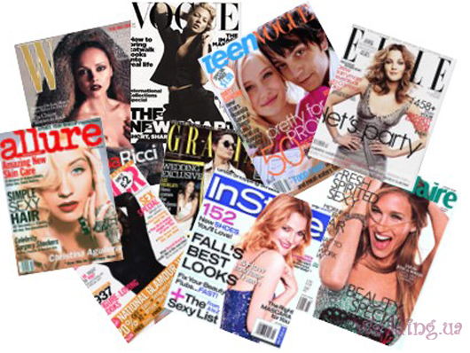
Что можно купить в газетном киоске? (примеры)
газеты
журналы
кроссворды

Slide 11
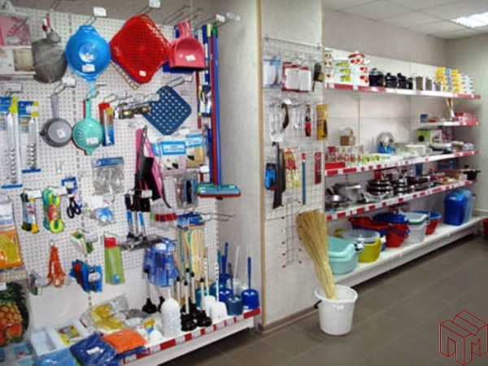
Названия магазинов
Хозяйственный магазин (товары для дома)

Slide 12
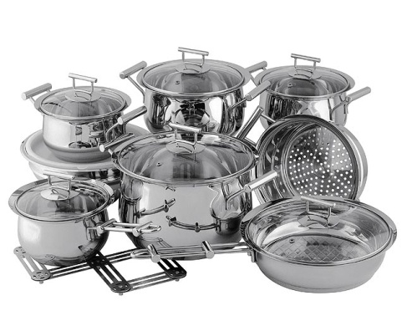
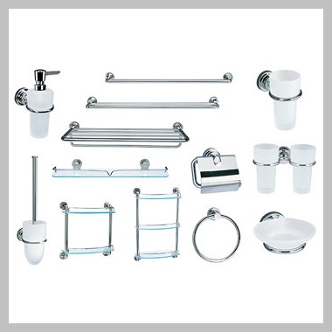
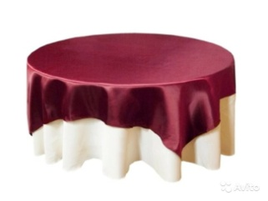
Что можно купить в хозяйственном магазине? (примеры)
посуда для кухни
(кастрюли, сковороды,
тарелки, стаканы,
вилки, ложки, ножи,
чашки, рюмки)
товары для уборки дома
(щётки, швабры,
салфетки из микрофибры,
вёдра)
принадлежности
для ванной и туалета:
ёрши для унитаза, стойки, держатели для туалетной бумаги, корзины для мусора)
скатерть

Slide 13
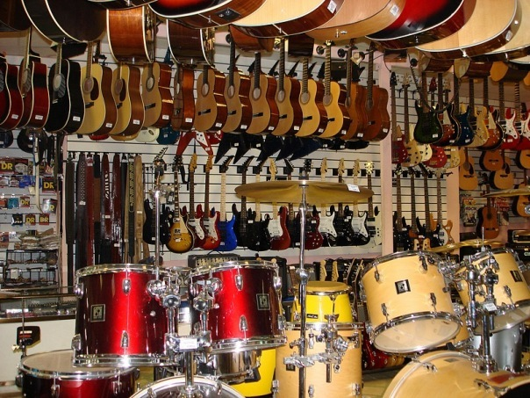
Названия магазинов
Музыкальный салон

Slide 14
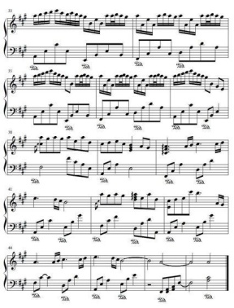
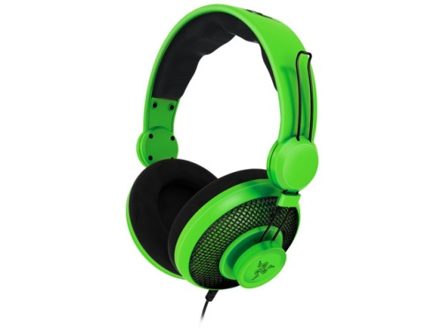
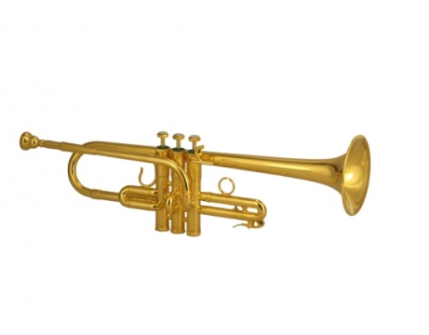
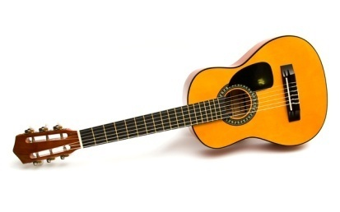
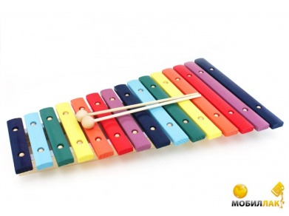
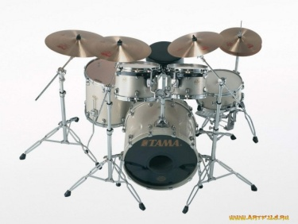
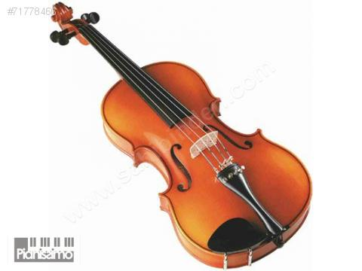
Что можно купить в музыкальном салоне? (примеры)
гитара
труба
ноты
наушники
ксилофон
барабан
скрипка
микрофон

Slide 15
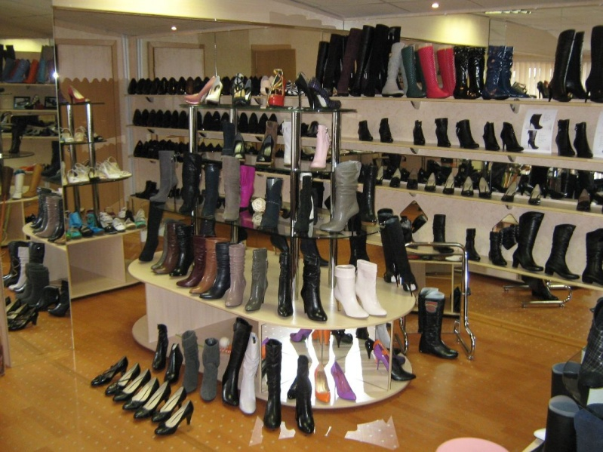
Названия магазинов
Обувной магазин

Slide 16
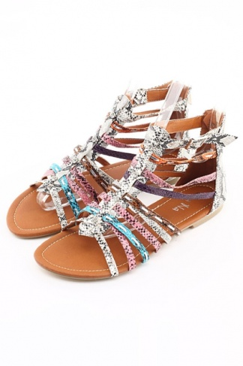
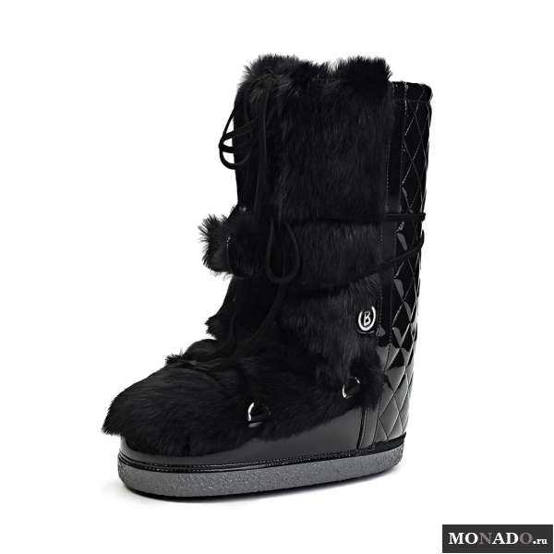
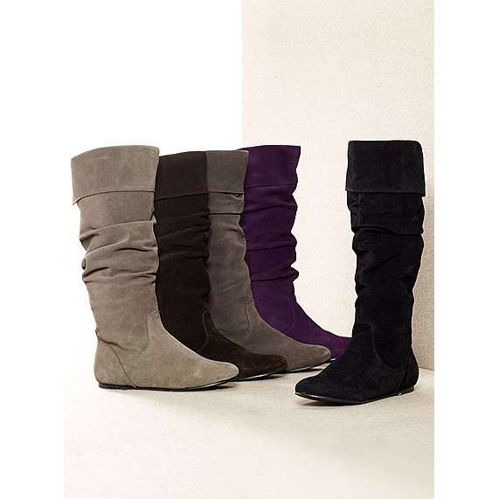
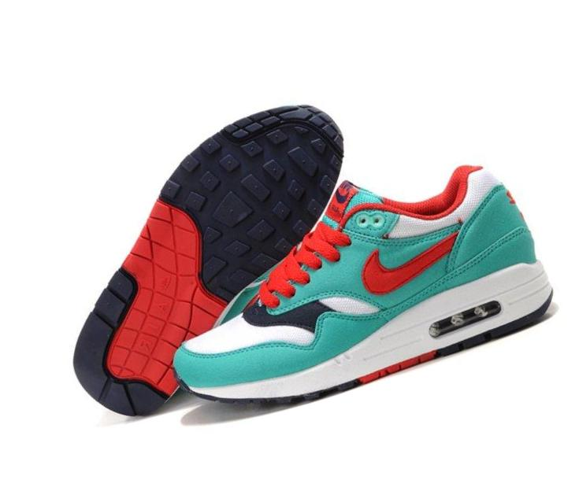
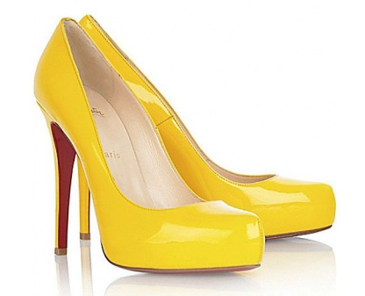
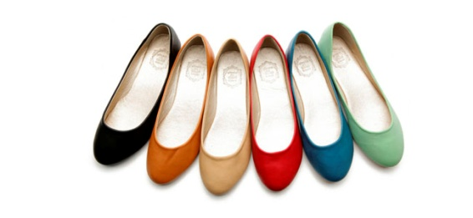
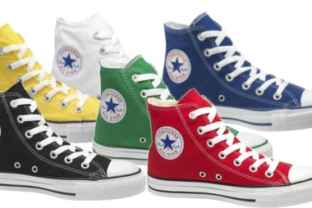
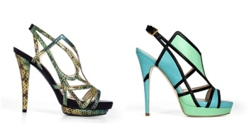
Что можно купить в обувном магазине? (примеры)
сандали
луноходы
кроссовки
сапоги
кеды
босоножки
туфли
балетки

Slide 17
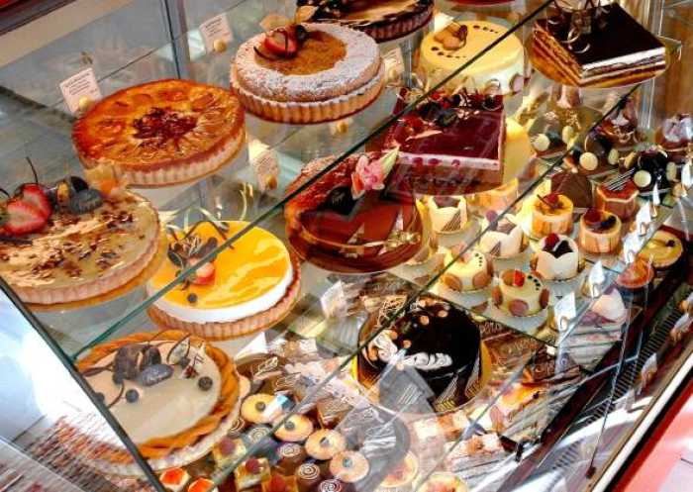
Названия магазинов
Кондитерская

Slide 18
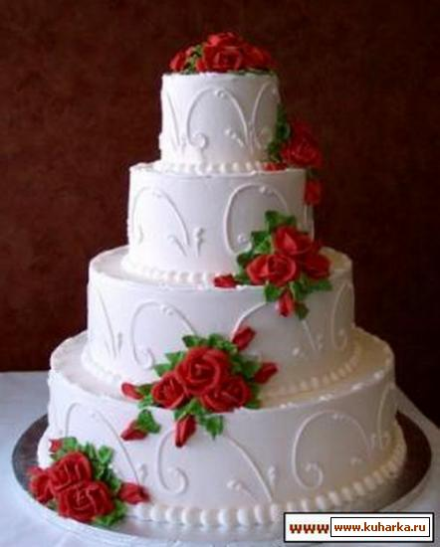
Что можно купить в кондитерской? (примеры)
печенье
пирожное
торт
пончики
маффины
пряники

Slide 19
Названия магазинов
Ювелирный магазин

Slide 20
Что можно купить в ювелирном магазине? (примеры)
кольцо
серьги
браслет
кулоны
цепочка
колье

Slide 21
Названия магазинов
Магазин с одеждой

Slide 22
Что можно купить в магазине с одеждой? (примеры)
брюки
рубашка
юбка
платье
футболка
шапка
свитер
куртка

Slide 23
Названия магазинов
Продовольственный магазин

Slide 24
Что можно купить в продовольственном магазине? (примеры)
соки
йогурт
мука
сахар
хлеб
сыр
масло сливочное
масло подсолнечное

Slide 25
Названия магазинов
Салон мебели

Slide 26
Что можно купить в салоне мебели? (примеры)
кресло
кровать
стол со стульями
комод
письменный стол
полки
тумбочки
шкаф

Slide 27
Названия магазинов
Книжный магазин

Slide 28
Что можно купить в книжном магазине? (примеры)
книга
энциклопедия
словарь
учебник
альбом
справочник
путеводитель

Slide 29
Названия магазинов
Магазин игрушек

Slide 30
Что можно купить в магазине игрушек? (примеры)
плюшевые игрушки
(мишка)
игрушки для мальчиков
(машинки)
куклы (барби)
игрушка пони
интерактивные
игрушки (ферби)
развивающие
игры
трансформеры

Slide 31
Названия магазинов
Магазин цветов

Slide 32
Что можно купить в магазине цветов? (примеры)
розы
цветок в горшке (фиалка)
тюльпаны
букет цветов
(свадебный)
орхидеи
цветы на похороны
(венки)
карликовое дерево
в горшке

Slide 33
1000 мелочей

